Slide 1

Compte rendu de l’
ASSEMBLEE GENERALE ORDINAIRE
de
Fitivana Ankizy Madagascar
(Tamatave)
EXERCICE 2023
suivie d’un
CONSEIL D’ADMINISTRATION (10 mai 2024)
ORDRE DU JOUR
Rapport d’activité 2023
Rapport financier 2023
Budget prévisionnel 2024
Projets en cours ou à adopter pour 2024
Questions diverses

Slide 2
Le Président de FAM (Christian) ouvre la séance à 14h10. Il précise que, les participants étant les mêmes, il n’y a pas lieu de distinguer AG et CA. Après le tour de table de présentation , l’ordre du jour ci-dessus est adopté.
il fait une lecture commentée du rapport d’activité avec un support de diapositives.

Slide 3
RAPPORT D’ACTIVITÉ FAM 2023 :
LE CONTEXTE en quelques mots, car il n’a pas vraiment évolué depuis 2022.
Au plan politique, après une période de tension préélectorale, le président a obtenu en fin d’année un nouveau mandat de cinq ans.
Le cyclone Freddy, inhabituel par sa durée et par sa trajectoire, a entraîné la fermeture d’une journée du centre d’accueil et de la cantine, conformément à la recommandation de la DREN.
Au plan social, la banque mondiale confirme, hélas, un taux de pauvreté de 80,7 % de la population en 2023. C’est, bien sûr, sur cette population défavorisée que notre association intervient.
VISITES DE « POMPIERS HUMANITAIRES FRANÇAIS » (PHF)
Pour rattraper le temps perdu à cause de la covid 19, les pompiers de St Etienne ont effectué deux missions de formation à la protection civile des pompiers volontaires de la région ATSINANANA . Ils n’ont pas manqué de rendre visite au centre d’accueil et à leurs filleuls et de montrer aux enfants les premiers gestes de secours. Démonstrations toujours très appréciée.

Slide 4
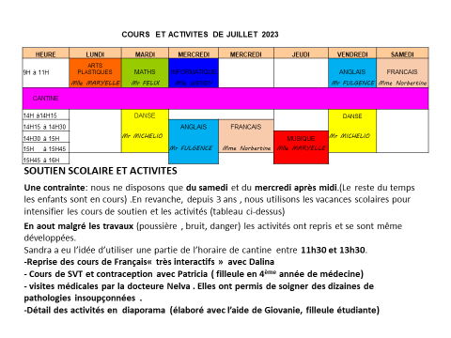

Slide 5

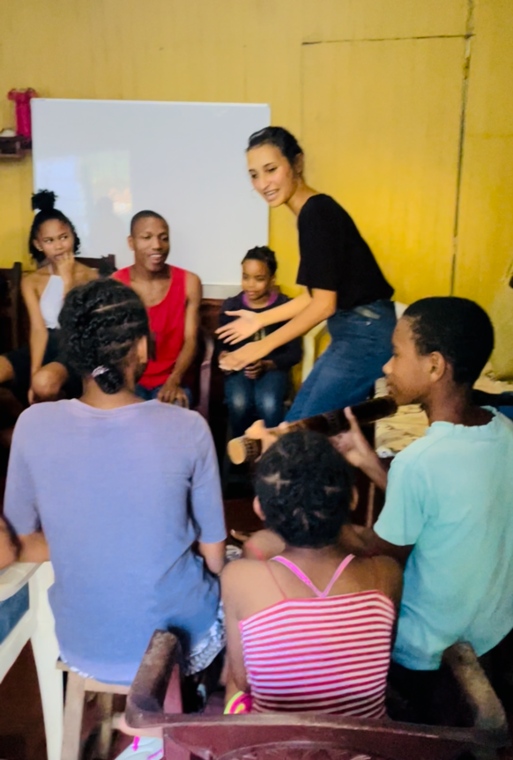
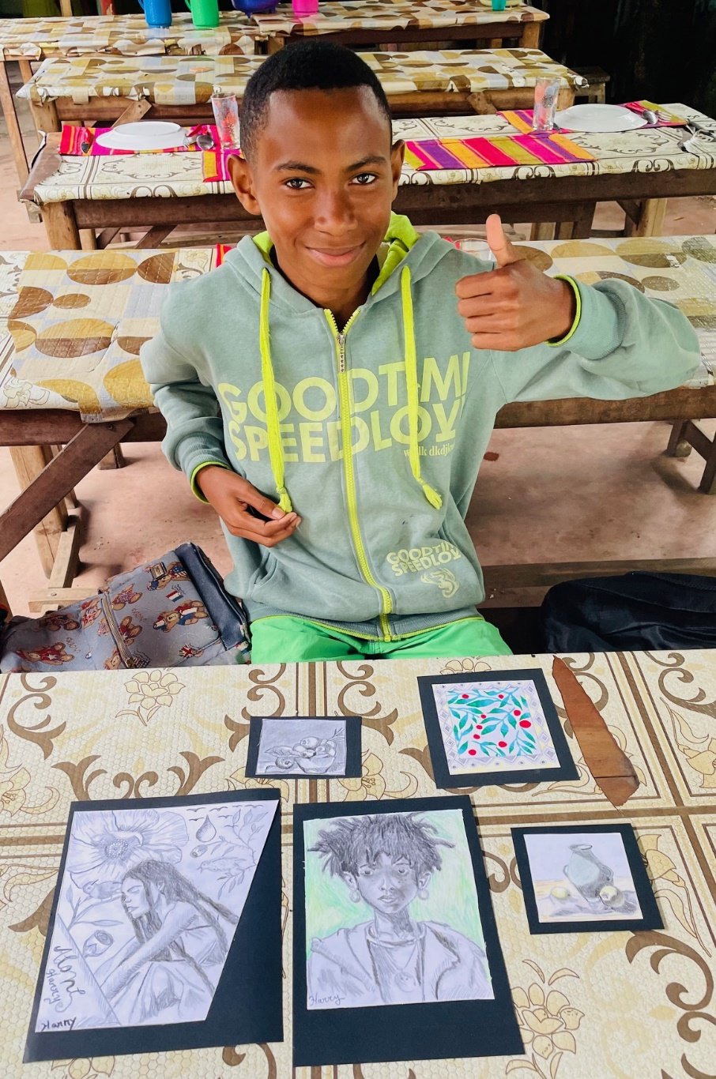
Les enfants en pleine création rythmique avec Marielle
Dessin: Harry fier du résultat

Slide 6
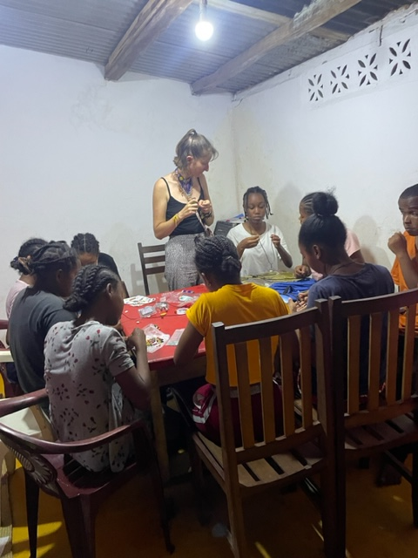
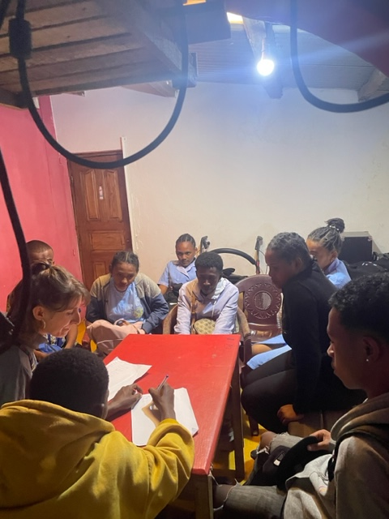
ATELIER BRACELETS avec SANDRA: Intéressé un parrain propose d’acheter des bracelets fabriqués par les enfants pour sa famille.
CLUB D’ANGLAIS

Slide 7
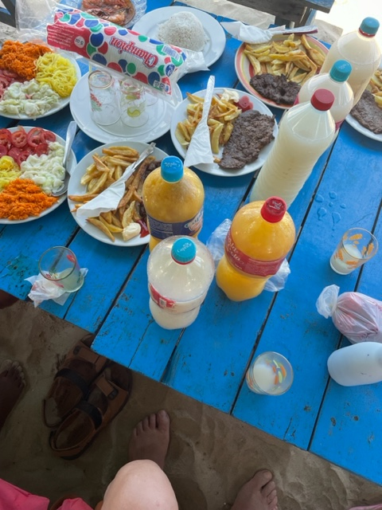
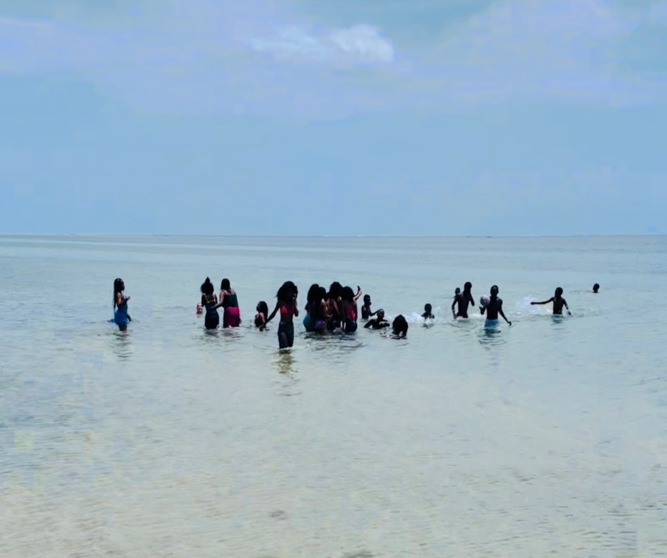
Journée à FOULPOINTE pour récompenser les reçus aux examens et concours, financée par le reliquat du don « Coeur2 Gaga » et la contribution de quelques parrains concernés
BAIGNADE
MENU

Slide 8
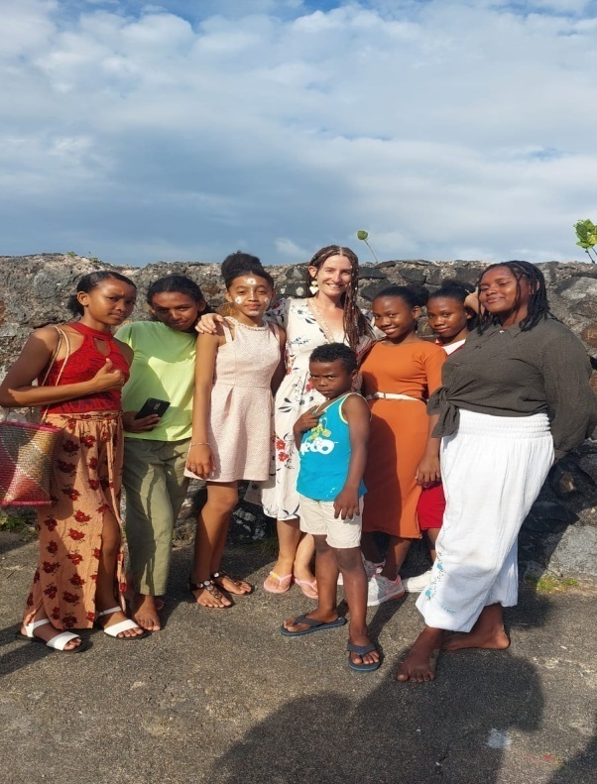
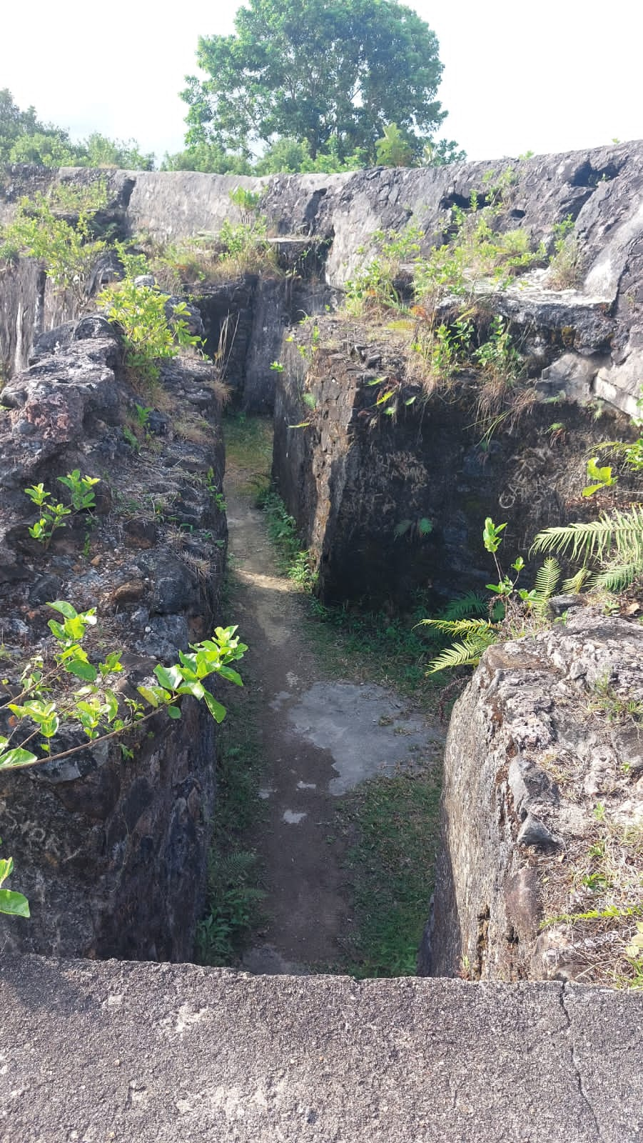
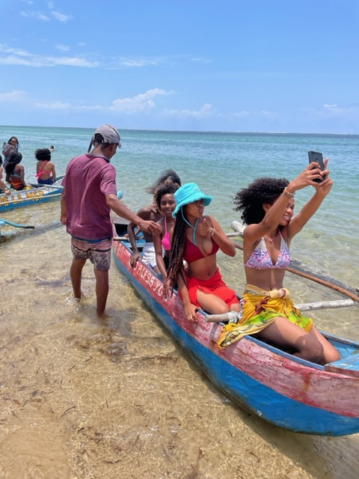
VISITE DU FORT du 19ème siècle: une des rares constructions en dur de la monarchie Merina sur la côte est. Aucun enfant ne l’avait visité!
VISITE DU LAGON

Slide 9

SOFIA A LA PLAGE AVEC SANDRA
Notre petite polyhandicapée particulièrement joyeuse de se baigner. Un grand merci à Sandra pour l’avoir prise en charge ce jour là

Slide 10
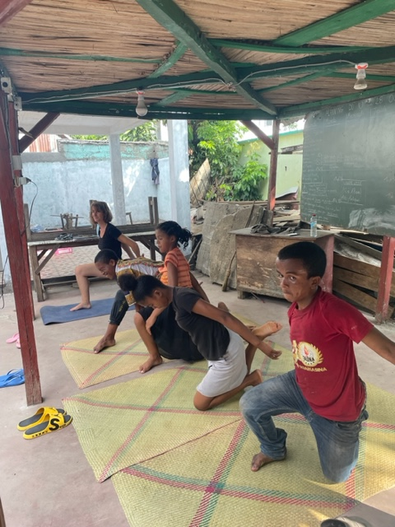
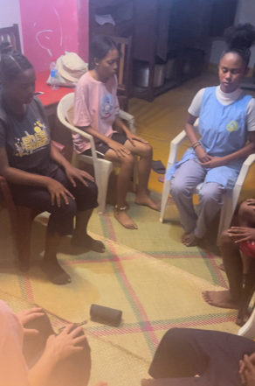
GYM
MEDITATION

Slide 11
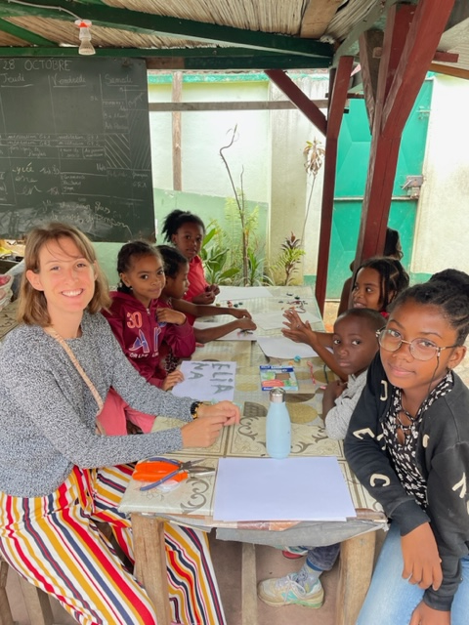
PATE A MODELER § ECRITURE pour les plus petits

Slide 12
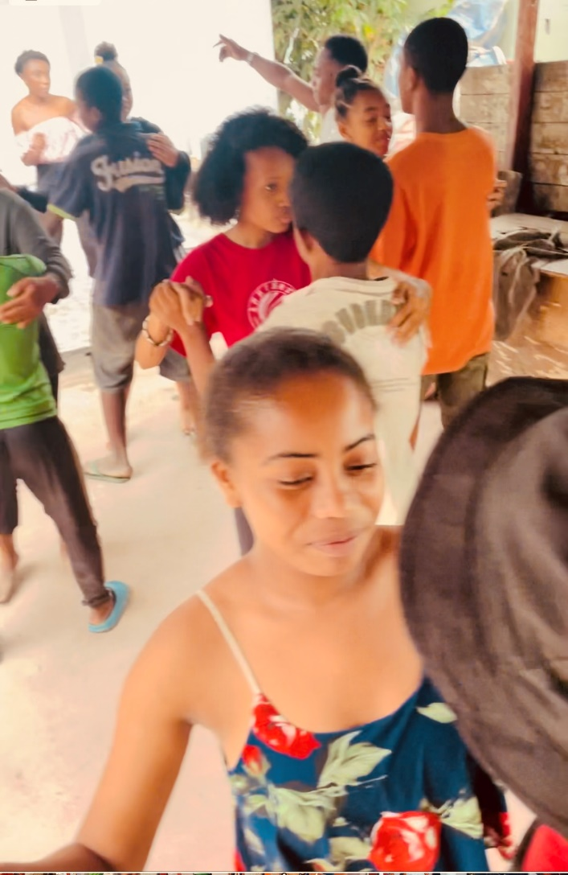
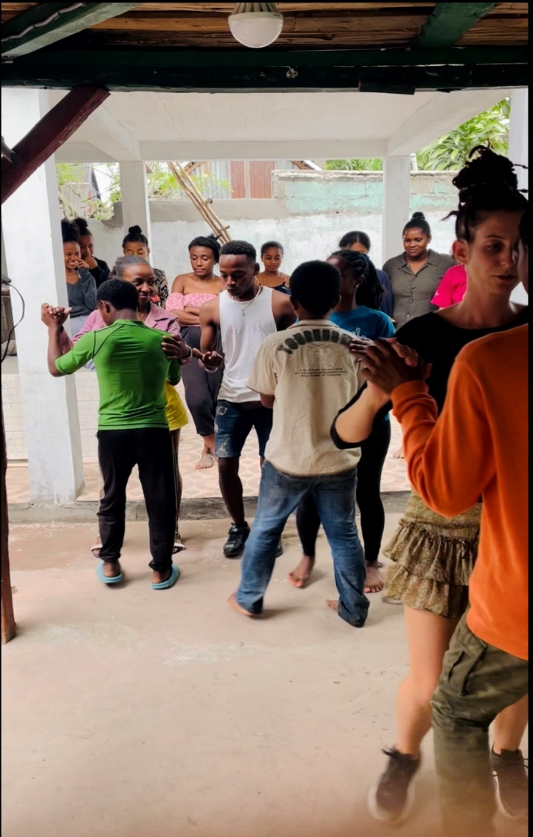
La Bachata avec le « maitre de danse »

Slide 13
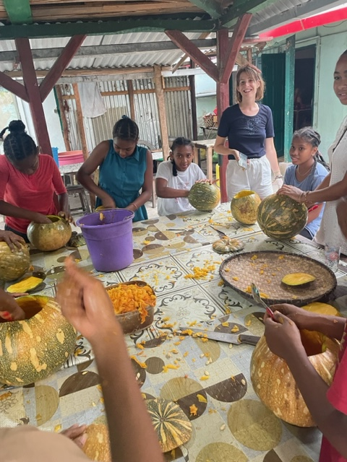
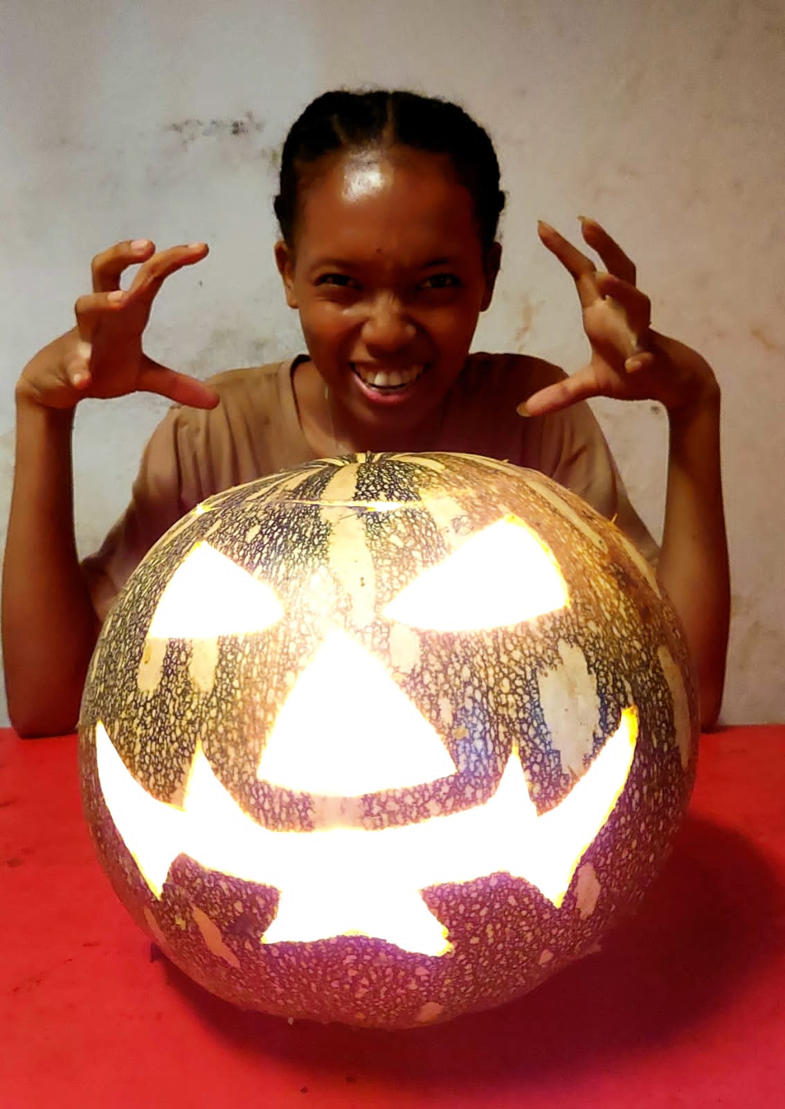
PREPARATION D’HALLOWEEN
RESULTAT

Slide 14
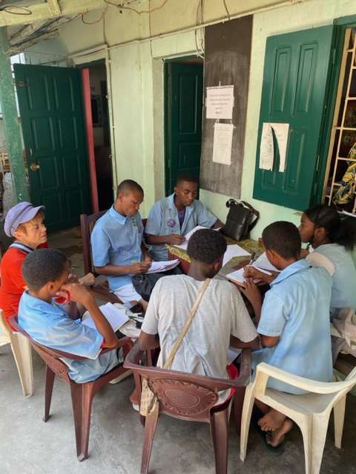
CLUB D’ESPAGNOL avec PATRICIA

Slide 15
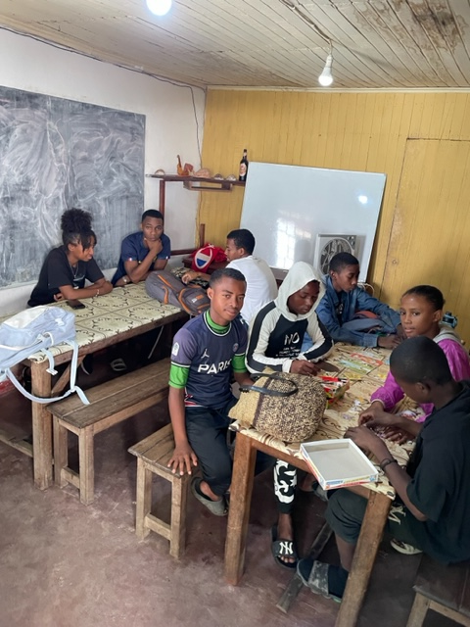
Cours de Giovanie avec les enfants des rues (autour de superU)
Giovanie: « L'objectif de la formation de ces enfants est de les aider à développer des compétences pour leur autonomie. A la fin de la formation, ils seront capables de se débrouiller seuls et ne mendieront plus.
Chaque jour, ils progressent et maintenant, ils sont en mesure d'écrire leurs noms, de compter et d'utiliser un ordinateur.
Toutefois, ils ont du mal à se concentrer pendant les cours car ils ont faim.
D’où ma demande: serait-il possible d’en inclure une dizaine dans la cantine trois jours par semaine? »
Cinq enfants, en moyenne, sont venus manger à la cantine et ont participé, très motivés, au cours de soutien

Slide 16
RESULTATS SCOLAIRES: Un de nos objectifs est de faire suivre aux enfants une scolarité satisfaisante grâce à une bonne alimentation, une prime de rentrée, le suivi du travail et de la santé, le soutien, une ambiance du centre propice aux études
CEPE : 4 admis sur 4 candidats
BEPC: 13…sur 20. 15 élèves sont entrés en seconde dont 8 »boostés » après appréciation positive de leurs résultats scolaires par notre conseil d’enseignement…et versement de 100000 ariary. Versement surprenant mais légal …semble-t-il!
BAC: 9 sur 14: 64%. Meilleur résultat que la Province de Toamasina
Pas de mention bien mais 3 élèves de première reçus au bac.
Pour les concours : 1 regret pas de reçu pour passerelle numérique
Mais une satisfaction deux reçues à SESAME.
Une déception , une élève brillante de SESAME a dû être radiée suite à des dérives financières. Une satisfaction encore DIHARY a été reçue major de sa promotion à « passerelle numérique ». Le CA de FM (France) lui a accordé une récompense

Slide 17
Fête de fin d’année:
Elle avait été préparée par Sandra avant son départ, mise en œuvre en grande partie par Patricia (filleule étudiante) et enrichie par un repas de fête financé par plusieurs parrains.
Ci-dessous, un résumé en images grâce à la collaboration de Edwine, une de nos filleule étudiante.

Slide 18
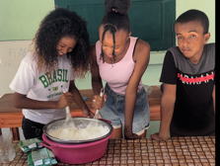
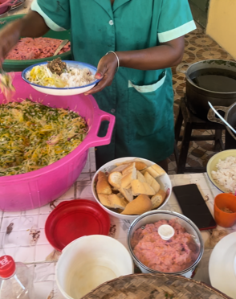
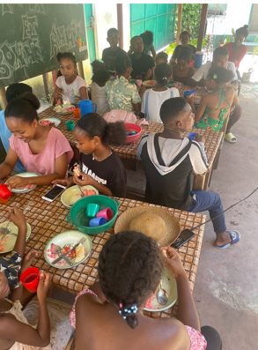
On met la main à la pâte
Macédoine, oie, salade de fruits, crème fouettée
Quel appétit!

Slide 19
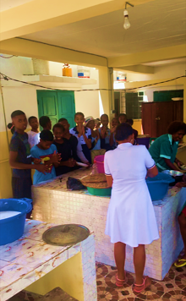
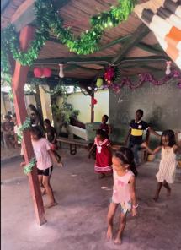
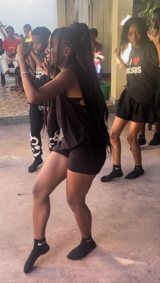
Danse endiablée des petits
Applaudissements pour les cuisinières!
Et aussi des grandes!

Slide 20
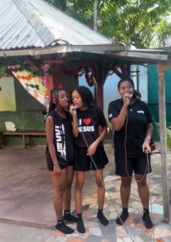
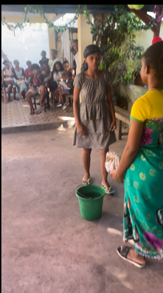
Des voix exceptionnelles!
Cendrillon en version malgache écrite par Sandra

Slide 21
CHARGÉES DE MISSION
PATRICIA ,prof d’espagnol retraitée a animé un club d’espagnol pour le second cycle, des discussions sur des sujets de société et participé aux taches administratives ( mise à jour des dossiers des filleuls)
SANDRA, titulaire d’un master en histoire de l’art et d’un CAP de bijouterie a donné toute satisfaction: excellent contact avec les petits comme avec les grands, amour du pays de sa culture et de ses habitants, dynamisme remarquable et communicatif, mise en place de multiples activités (voir ci-dessus), parrainage d’enfants, visite de familles, participation à la gestion…
GAZETY de Juin :Nous avons fortement participé à son élaboration en collaboration avec Draguignan et à la rédaction des articles.

Slide 22
GESTION DU PERSONNEL:
-FORMATION des secrétaires en Français sur le temps de travail avec pour résultat l’obtention du niveau B1 à l’Alliance Française
-CONGE maternité
de FELICIA de 3 mois en début d’année remplacée par FAOUZIA étudiante en communication : bon choix
de YOCKLINE, cuisinière, remplacée par une maman de filleule
-REVALORISATION SALARIALE:
Elle est intervenue en octobre 23 conformément à la proposition de la dernière AG entérinée par le CA de FM. Soit +12,1% de la masse salariale. Elle faisait suite à une augmentation de 10,5% en octobre 22 qui anticipait, en mieux, l’accord national syndicats/patronat de 10% de janvier 23.
Les salaires nets, tous supérieurs au salaire minimum d’embauche même pour les temps partiels vont de 260 000 à 590 000 ariary
Remarque: FAM applique le droit du travail, ce qui est normal mais ce n’est pas toujours le cas. De plus le personnel bénéficie de prêts à taux zéro, du parrainage des enfants, d’une 5ème semaine de congé…
-PRIME DE FIN D’ANNEE: 1 million d’ariary répartis entre les membres du personnel:

Slide 23
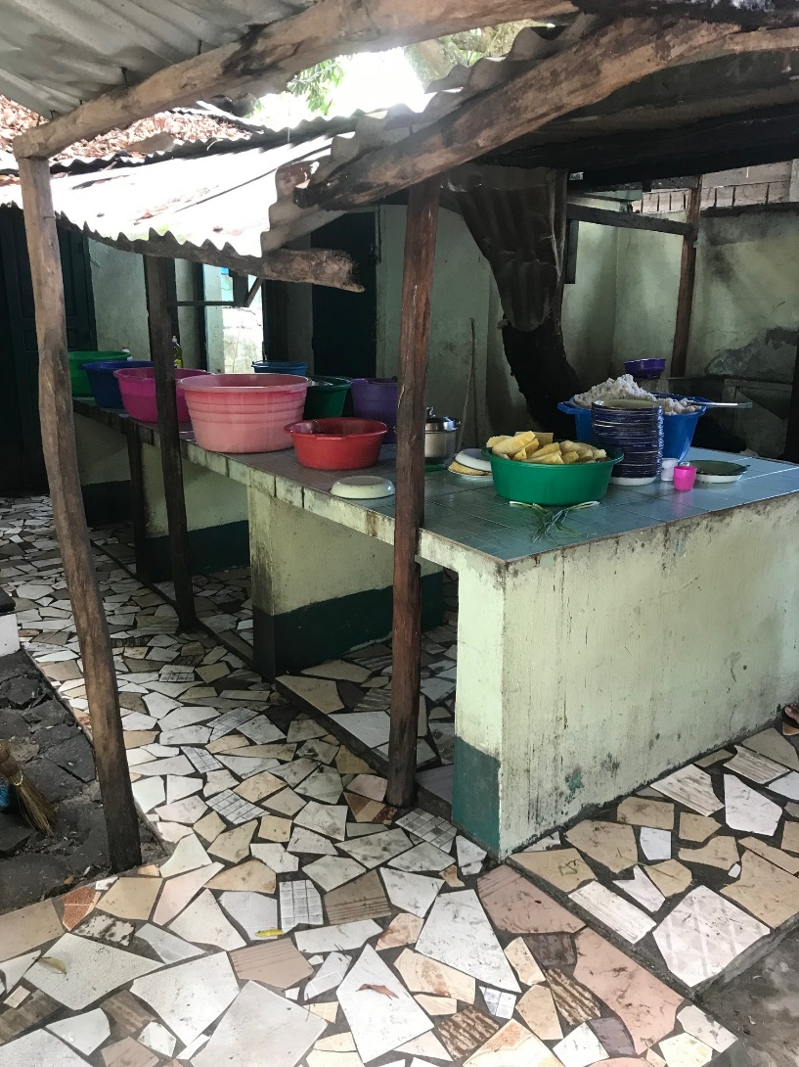
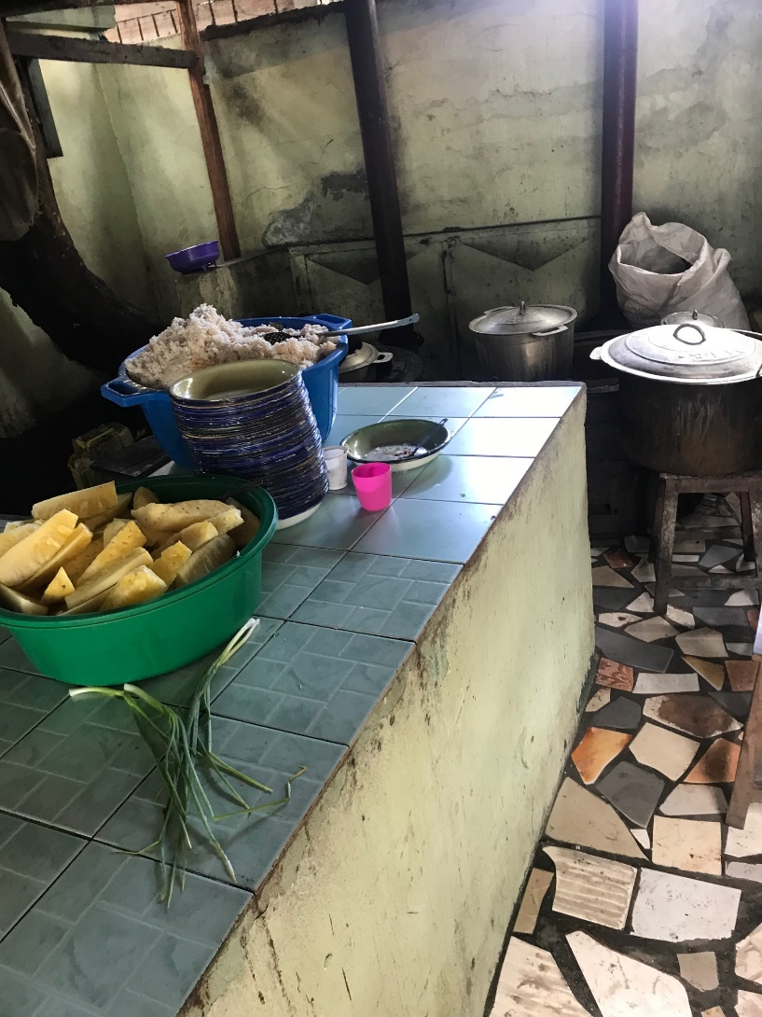
TRAVAUX: La rénovation de la cuisine fut incontestablement la grande affaire de 2023
CHRONOLOGIE DES TRAVAUX EN IMAGES:
L’état de l’ancienne cuisine

Slide 24
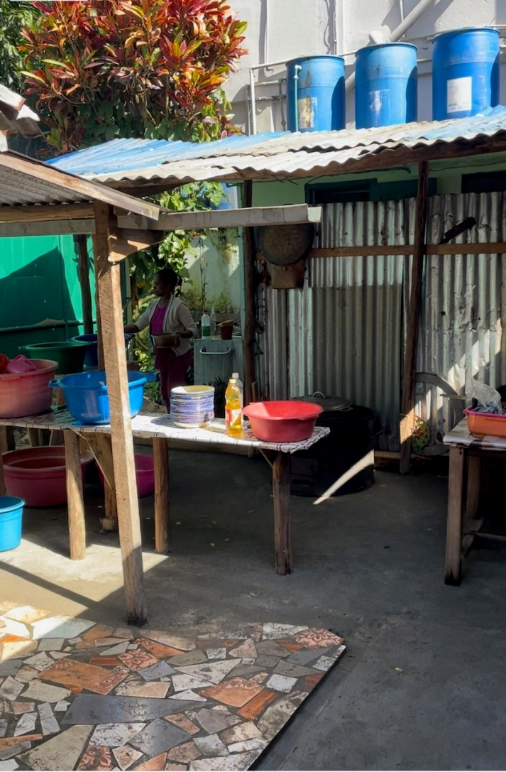
La cuisine provisoire installée en une journée

Slide 25
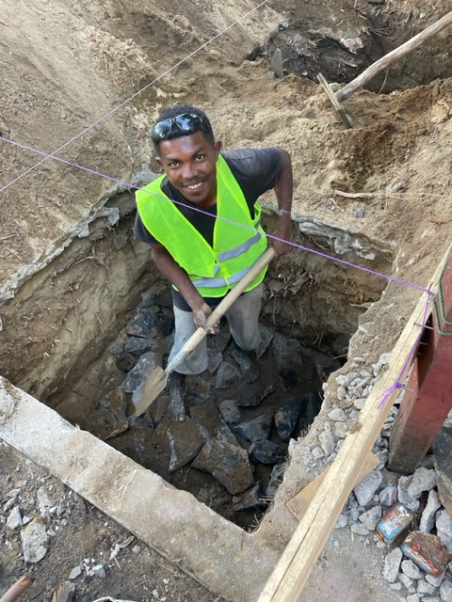
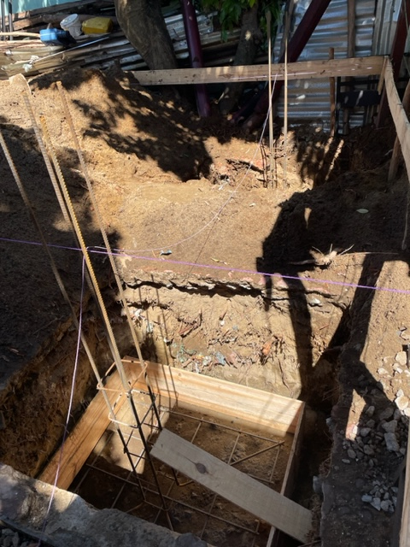
FONDATIONS
FUTUR PILIER

Slide 26
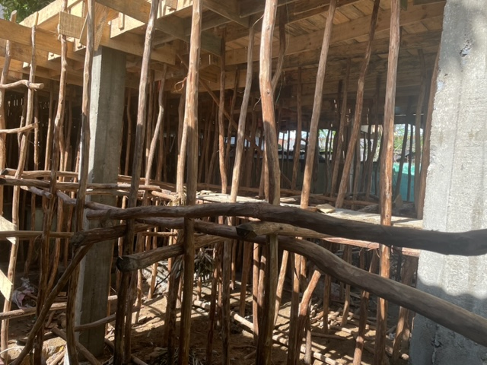
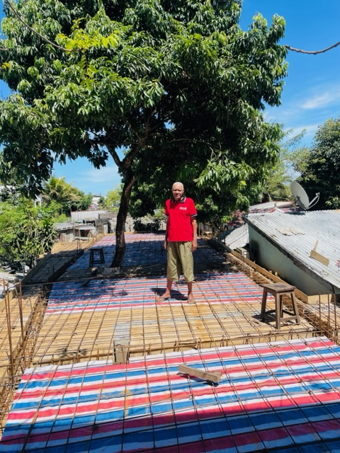
UNE FORÊT DE BOIS-RONDS
COFFRAGE TERMINÉ

Slide 27
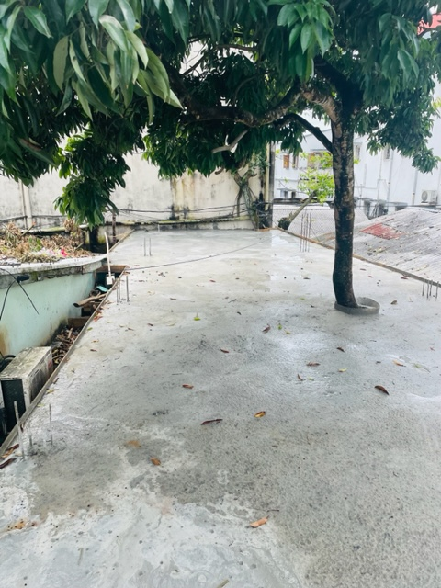
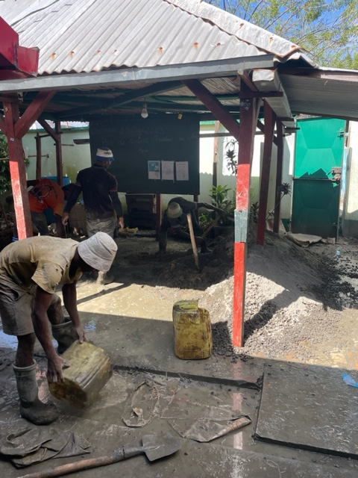
ON GACHE LE BETON
DALLE-PLAFOND TERMINEE

Slide 28
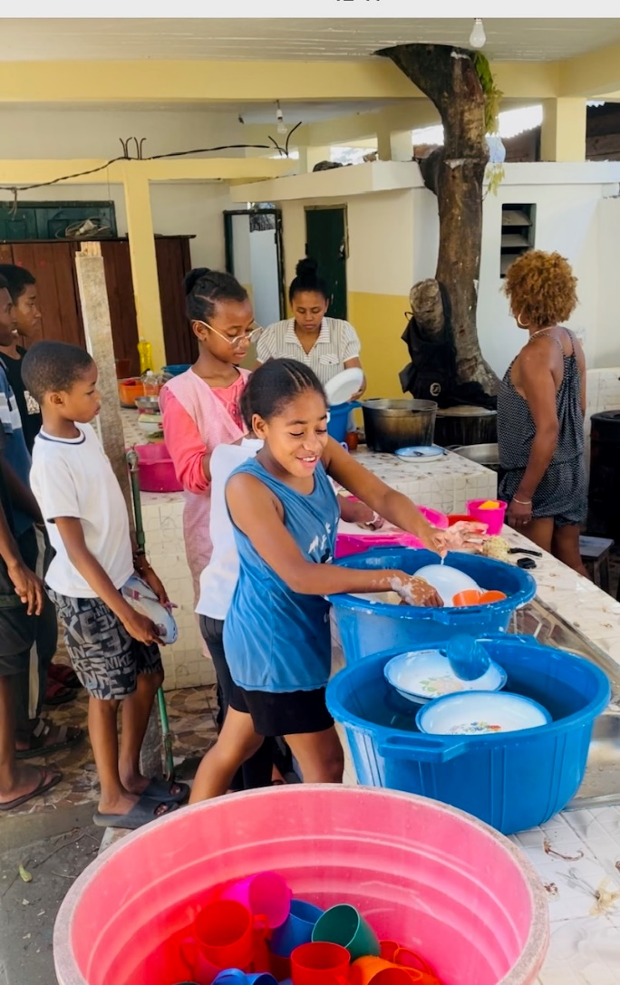
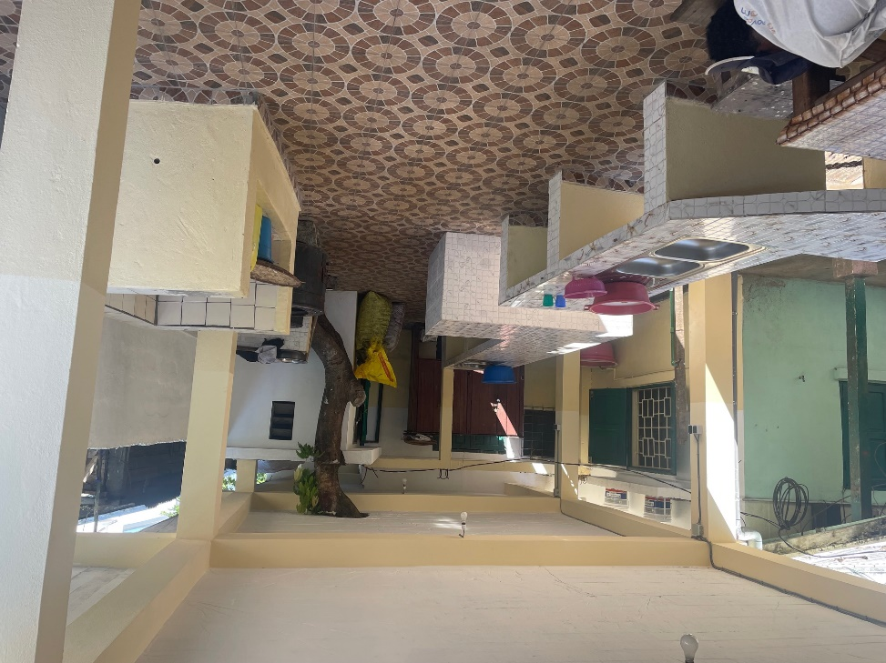
La nouvelle cuisine opérationnelle
(vendredi 10 novembre 2023)

Slide 29
REUNIONS DE CHANTIER DU JEUDI 27 JUILLET 2023, DU 22 AOUT ET DU 11 SEPTEMBRE ET DEROULEMENT DES TRAVAUX
Participants: Antoine, responsable de l'entreprise " LA CAVERNE" Claudia, Direcrice et Christian, Président
Décisions
DATE | ACTIONS | DECAISSEMENTS PLAFOND | DECAISSEMENTS CARRELAGE | PAILLASSE | VIE DE L'ONG |  | COMMENTAIRES, IMPREVUS § DEPASSEMENTS
01-août | Etablir et déposer les demandes d'autorisation de construire auprès du FOKONTANY et du SERVICE DE L'URBANISME |  |  |  | Cantine | Activités | Visite de terrain 3/8 Dossier ccmplet (163500ar)déposé à l'urbanisme 4/8
02-août
03-août
04-août | Consruction d'un abris pour la cuisine provisoire | Paiement de la 1ère tranche de 10 millions d'ariary
05-août | Ttransfert des marmites et autres matériels dans la cuisine provisoire |  |  |  |  | Suspension des activiés
07-août
DU 08/08/2023 | Début des travaux de construction du toit en béton de la cuisine: démolition de l'existant, fouilles pour les pilliers… |  |  |  | Pas de cantine ce lundi7/8
 |  |  |  |  | Reprise de la cantine le 8/8 |  | 2 ème visite de l'urbanisme et de l'aménagement: droits+ déplacement :150000AR
AU 22/08/2023 | Poursuite des travaux: étais, coffrage, coulage du béton (le 2/9)
jusqu'au 02/9 |  | 2ème tranche de 10 million d'ariary |  |  | Pas de cantine le 1/9 reprise le 3/9 |  | les fouilles pour les fondations ont provoqué la destruction totale du carrelage existant d’où un 2ème devis négocié pour le carrelage
27-sept | Sèchage puis décoffrage | 3ème tranche: avances:1M640 puis 4M180=5M820 |  |  |  | REprise des COURS DE Français LE 9/9
 |  |  | 1ère tranche 5 millions dariary
au 30/09/2023 | élecricité, carrelage, peinture de la salle de bains
du 30/9 au 14/10 | élecricité, carrelage, peinture de la CUISINE | Dernière tranche: 1 380 000 ariary | 2ème tranche 2M640 (7/10) |  |  | Reprise des acivités
 |  |  | dernière tranche 2M |  |  |  | .+163500ar (A) + 150000ar(B)+9M640000+1M52000
 |  | TOTAL: 27millions 200000 ariary | TOTAL 9millions 640 000 ar | 1522000
 |  | soit 5660 euros au cours du 12/9 | soit 2050 euros | 330 euros |  |  | 60 euros (A+B)
 | Total général 8100 euros

Slide 30
Commentaire: « L’aventure » a commencé le 1er aout par une phase administrative difficile et pénible (avec quelques moyens pour accélérer les autorisations)
Trois dépassements validés par Patrick par rapport au devis initial
- Extension de la dalle au dessus de la salle de bains
- remplacement du carrelage initial, d’ailleurs assez sommaire, défoncé par la fouille des fondations
- couverture uniforme en carreaux de la nouvelle et de l’ancienne paillasse.
Coût global : 8100 €
Challenge réussi: travaux terminés avant le CA du 11 novembre après beaucoup de doutes et de stress. Merci à tout ceux qui ont contribué à ce résultat!

Slide 31
Fitiavana Ankizy Malagasy prend en charge 150 filleuls, dont près de 70% de filles, pour leur alimentation , leur santé, le suivi et le soutien scolaire, les activités péri éducatives.
Ce chiffre est sensiblement le même que l’an dernier et les années précédentes .
L’âge moyen s’élève et le nombre d’étudiants (+formations ) dépasse les 50 ce qui implique la gestion de problèmes différents de ceux des enfants. Il faut aussi leur trouver un troisième parrain…
Le nombre des parrains et/ou donateurs à jour de cotisations est de230 (10 nous ont rejoints, 5 nous ont quittés)
Le rapport d’activité est adopté à l’unanimité

Slide 32
RAPPORT FINANCIER FAM
EXERCICE 2023
-Les contraintes:
La hausse du prix a connu un pic de 12,3% en mars puis s’est ralentie:10,5% pour l’année. (pour le riz +7,5%, pour le poulet +12%, pour la viande de zébu +11%.)
En 2023, Le taux de change a été favorable à l’euro. On est passé, après déduction des commissions et frais de transferts, de 4211 ariary pour un euro en 2022 à 4670 en 2023.
-Les dépenses hors cadeaux:
ont augmenté de 25% en ariary courants soit 15% en ariary constants (compte tenu de l’inflation) et 12,5% en €: L’explication tient, en grande partie, dans les 8100 € de rénovation de la cuisine.
Source: La synthèse annuelle de la ventilation des dépenses ci-dessous, outil indispensable pour le pilotage de la gestion

Slide 33
VENTILATION | DES DEPENSES | 2023
Rubriques | Désignation | Catégories | JANVIER | Fevrier | mars | avril | mai | juin | Juillet | août | SEPTEMBRE | OCTOBRE | novembre | Décembre | TOTAUX
A | Aide alimentaire extérieure | Aae | 1 590 000 | 1650000 | 1629400 | 1840200 | 1569400 | 1533400 | 1494000 | 1479300 | 1498400 | 1479000 | 1568500 | 1545500 | 18877100
Alimentation | Cantine | Ca | 4 888 200 | 4707100 | 5638000 | 4905600 | 5281200 | 5372200 | 5869000 | 5572600 | 5444500 | 6013600 | 5712100 | 5705000 | 65109100
 | Ch bois, gaz, matériel, nettoyage | Cgmn | 846 800 | 340700 | 388800 | 229300 | 349700 | 393400 | 316700 | 274000 | 165000 | 632100 | 676500 | 436500 | 5049500
sous Total |  |  | 7 325 000 | 6697800 | 7656200 | 6975100 | 7200300 | 7299000 | 7679700 | 7325900 | 7107900 | 8124700 | 7957100 | 7687000 | 89035700
ALF | Aide familiale alim ou autre | F | 1 846 300 | 1895400 | 1783600 | 1913200 | 2241500 | 2642600 | 1680450 | 1985550 | 2046600 | 1622200 | 1780600 | 2360300 | 23798300
Aide familiale | Aide aux loyers | L | 1 353 100 | 1406000 | 1363200 | 1665400 | 1468100 | 1646600 | 1354650 | 1580700 | 1512400 | 1701200 | 1494100 | 1379000 | 17924450
sous Total |  |  | 3 199 400 | 3301400 | 3146800 | 3578600 | 3709600 | 4289200 | 3035100 | 3566250 | 3559000 | 3323400 | 3274700 | 3739300 | 41722750
 | Assurance | Ass |  |  |  |  |  |  |  |  |  | 374614 |  |  | 374614
B | Frais bancairesB | Banque | 160 687 | 142224 | 92639 | 164303 | 113437 | 95835 | 135912 | 198048 | 246322 | 211239 | 142212 | 214467 | 1917324
Bureautique | Internet - Téléphone | Com | 349 000 | 55000 | 336500 | 324000 | 269000 | 279000 | 271000 | 318000 | 314400 | 300500 | 293000 | 390000 | 3499400
 | Electricité | El | 91 945 |  | 98019,5 | 111853,28 | 113756,78 | 192813,26 |  | 192047 |  | 73284,31 | 160698,48 | 228012,17 | 1262430
 | Fourniture matériel bureau | FB | 93 500 | 50900 | 45000 | 36700 | 56500 | 266200 | 1394500 | 74500 | 124600 | 158200 | 318200 | 61000 | 2679800
sous Total |  |  | 695 132 | 248124,3 | 572158,73 | 636856,56 | 552693,51 | 833848 | 1 801 412 | 782595 | 685322 | 1117837 | 914110 | 893479 | 9733568
C | Cadeaux aux filleuls | k | 5 027 900 | 4061000 | 4379500 | 4259200 | 2594000 | 5861500 | 5528800 | 7002200 | 8168800 | 5055700 | 4705700 | 22311000 | 78955300
cadeaux | projets préfinancés | pro |  |  |  |  |  |  |  |  |  | 1245700 | 235600 | 1165000 | 2646300
sous Total |  |  | 5 027 900 | 4061000 | 4379500 | 4259200 | 2594000 | 5861500 | 5528800 | 7002200 | 8168800 | 6301400 | 4941300 | 23476000 | 81601600
CS Comptes spéciaux | dépenses globales | Sophia | 516 000 | 618200 | 679000 | 651000 | 762000 | 722400 | 679000 | 537000 | 780700 | 722000 | 1720000 | 997000 | 9384300
sous Total |  |  | 516 000 | 618200 | 679000 | 651000 | 762000 | 722400 | 679000 | 537000 | 780700 | 722000 | 1720000 | 997000 | 9384300
 | Actions extérieures | EXT |  |  |  |  |  |  |  |  |  |  |  |  | 0
D Divers | Transport déplacements, divers | Td | 318 000 | 105500 | 51500 | 61500 | 91600 | 21500 | 50500 | 58900 | 88000 | 374500 | 304500 | 384500 | 1910500
sous Total |  |  | 318 000 | 105500 | 51500 | 61500 | 91600 | 21500 | 50500 | 58900 | 88000 | 374500 | 304500 | 384500 | 1910500
 | Ecolages | Ec | 330 000 | 473000 | 440000 | 390000 | 380000 | 335000 | 177000 | 165000 | 67000 | 420000 | 640000 | 585000 | 4402000
E | Etudiants | Etu | 8 012 100 | 5519700 | 5792700 | 3953500 | 5398500 | 5903000 | 4105800 | 5478300 | 6098600 | 8139800 | 8525200 | 7707500 | 74634700
Education | Fournitures scolaires | Fs |  |  | 18000 | 119000 | 50000 |  |  |  | 175000 | 292000 | 54000 | 12000 | 720000
 | Prime de rentrée scolaire | Prs |  |  |  |  |  |  | 140000 | 11670000 | 580000 |  |  |  | 12390000
sous Total |  |  | 8 342 100 | 5992700 | 6250700 | 4462500 | 5828500 | 6238000 | 4422800 | 17313300 | 6920600 | 8851800 | 9219200 | 8304500 | 92146700
FSE Foy Soc Ed | Activités, sorties | Ac |  | 140000 |  |  |  |  | 654500 |  | 400000 | 1185900 | 130000 | 213100 | 2723500
sous Total |  |  |  | 140000 |  |  |  |  | 654500 |  | 400000 | 1185900 | 130000 | 213100 | 2723500
S Santé | Médicaments, frais médicaux, missions | S | 560 500 | 473300 | 513800 | 764400 | 393600 | 347600 | 464300 | 115000 | 571200 | 480800 | 746500 | 700500 | 6131500
sous Total |  |  | 560 500 | 473300 | 513800 | 764400 | 393600 | 347600 | 464300 | 115000 | 571200 | 480800 | 746500 | 700500 | 6131500
 | Charges sociales personnel | Ch | 1 409 524 |  |  | 1295870,11 | 237000 |  | 2 921 740 |  |  | 1460870,07 |  |  | 7325005
Sci | Indemnités | Ind | 611 700 | 1335000 | 1661800 | 1050700 | 808000 | 668600 | 1214400 | 645000 | 634000 | 675000 | 1591300 | 540500 | 11436000
Salaires | Prêts accordés au personnel | P |  |  | 2800000 |  | 1200000 |  |  |  |  |  | 2200000 |  | 6200000
 | Salaires | Sal | 1 569 362 | 1583755 | 1469355 | 1878081 | 2102281 | 2102281 | 2570381 | 2812581 | 2102081 | 2345413,94 | 2377457,02 | 3237756,91 | 26150786
sous Total |  |  | 3 590 586 | 2918755 | 5931155 | 4224651,11 | 4347281 | 2770881 | 6706521,14 | 3457581 | 2736081 | 4481284,01 | 6168757,02 | 3778256,91 | 51111791
Tx | Main d'œuvre Travaux | Mo | 45 000 | 25000 | 110000 |  | 25000 | 45000 | 10000 | 680000 | 134000 | 180000 | 135000 | 120000 | 1509000
Travaux | Matériaux travaux | Mt | 212 000 | 36000 | 223500 | 34000 | 55500 | 157200 | 31500 | 20202100 | 7235600 | 9772400 | 1779600 | 733400 | 40472800
sous Total |  |  | 257 000 | 61000 | 333500 | 34000 | 80500 | 202200 | 41500 | 20882100 | 7369600 | 9952400 | 1914600 | 853400 | 41981800
 | DEPENSES TOTALES |  | 29 831 618 | 24617779 | 29514314 | 25647808 | 25560075 | 28586129 | 29603262 | 61040826 | 38387203 | 44916021 | 37290768 | 51027036 | 426022838
 | Dépenses hors cadeaux |  | 24 803 718 | 20556779 | 25134814 | 21388608 | 22966075 | 22724629 | 24074462 | 54038626 | 30218403 | 39860321 | 32349468 | 27551036 | 345666938
 |  |  | 1 EURO=4650 | 1 EURO=4550 | 1 EURO=4500ar | 1 EURO=4600ar | 1 EUR=4650 | 1 EUR=4700 | 1 EUR=4750 | 1euro=4750 | 1 euro=4700 | 1 EURO=4650 | 1 euro=4700 | 1euro=4700 | 1euro=4670
 | Dépenses totales en Euros |  | 6 415 | 5411 | 6559 | 5576 | 5497 | 6082 | 6 232 | 12 851 | 8 167 | 9 659 | 7 934 | 10 857 | 91240
 | Dépenses hors cadeaux en Euros |  | 5 334 | 4518 | 5586 | 4650 | 4939 | 4835 | 5068 | 11377 | 6429 | 8572 | 6883 | 5862 | 74052
 | Cadeaux en Euros |  | 1 081 | 893 | 973 | 926 | 558 | 1247 | 1164 | 1474 | 1738 | 1087 | 1051 | 4995 | 17187

Slide 34
 | EVOLUTION DES DEPENSES ENTRE 2022 ET 2023 EN ARIARY ET EN EUROS
VENTILATION | DES DEPENSES |  | 2022 | 2022 | 2023 | 2023 | 2023 moins 2022 | 2023 moins 2022
Rubriques | Désignation | Catégories | TOTAUX |  | TOTAUX
 |  |  | en ariary | en € | en ariary | en € | en ariary | en €
A | Aide alimentaire extérieure | Aae | #NOM? | #NOM? | 18877100 | 4042 | #NOM? | #NOM?
Alimentation | Cantine | Ca | 60342540 | 14330 | 65109100 | 13942 | 4766560 | -388
 | Ch bois, gaz, matériel, nettoyage | Cgmn | 5808450 | 1379 | 5049500 | 1081 | -758950 | -298
sous Total | ALIMENTATION |  | 83947990 | 19935 | 89035700 | 19065 | 5087710 | -870 | dépense supérieures en ariary mais inférieures en euros!
ALF | Aide familiale alim ou autre | F | 20698700 | 4915 | 23798300 | 5096 | 3099600 | 181
Aide familiale | Aide aux loyers | L | 18439300 | 4379 | 17924450 | 3838 | -514850 | -541
sous Total | AIDES |  | 39138000 | 9294 | 41722750 | 8934 | 2584750 | -360 | même remarque
 | Assurance | Ass | 298748 | 71 | 374614 | 80 | 75866 | 9
B | Frais bancairesB | Banque | 1613108 | 383 | 1917324 | 411 | 304216 | 27
Bureautique | Internet - Téléphone | Com | 4062800 | 965 | 3499400 | 749 | -563400 | -215
 | Electricité | El | 1694560 | 402 | 1262430 | 270 | -432130 | -132
 | Fourniture matériel bureau | FB | 2165300 | 514 | 2679800 | 574 | 514500 | 60
sous Total | BUREAUTIQUE |  | 9834516 | 2335 | 9733568 | 2084 | -100948 | -251
C | Cadeaux aux filleuls | k | 61725450 | 14658 | 78955300 | 16907 | 17229850 | 2249
cadeaux | projets préfinancés | pro | 3440000 | 817 | 2646300 | 567 | -793700 | -250
sous Total |  |  | 65165450 | 15475 | 81601600 | 17474 | 16436150 | 1999 | plus de cadeaux
CS Comptes spéciaux | dépenses globales | Sophia | 7317100 | 1738 | 9384300 | 2009 | 2067200 | 272
sous Total | SOPHIA |  | 7317100 | 1738 | 9384300 | 2009 | 2067200 | 272
 | Actions extérieures | EXT | 4300000 | 1021 |  | 0 |  | -1021
D Divers | Transport déplacements, divers | Td | 902900 | 214 | 1910500 | 409 | 1007600 | 195
sous Total | Actions extérieures |  | 5202900 | 1236 | 1910500 | 409 | -3292400 | -826 | pas de take out Kere
 | Ecolages | Ec | 5383700 | 1278 | 4402000 | 943 | -981700 | -336
E | Etudiants | Etu | 57036200 | 13545 | 74634700 | 15982 | 17598500 | 2437
Education | Fournitures scolaires | Fs | 522500 | 124 | 720000 | 154 | 197500 | 30
 | Prime de rentrée scolaire | Prs | 12795000 | 3038 | 12390000 | 2653 | -405000 | -385
sous Total | EDUCATION |  | 75737400 | 17986 | 92146700 | 19732 | 16409300 | 1746 | étudiants toujours plus nombreux
FSE Foy Soc Ed | Activités, sorties | Ac | 499500 | 119 | 2723500 | 583 | 2224000 | 465
sous Total |  |  | 499500 | 119 | 2723500 | 583 | 2224000 | 465 | fournitures arts plastiques
S Santé | Médicaments, frais médicaux, missions | S | 3505600 | 832 | 6131500 | 1313 | 2625900 | 480
sous Total | SANTE |  | 3505600 | 832 | 6131500 | 1313 | 2625900 | 480
 | Charges sociales personnel | Ch | 5066372 | 1203 | 7325005 | 1569 | 2258633 | 365
Sci | Indemnités | Ind | 9458200 | 2246 | 11436000 | 2449 | 1977800 | 203 | plus d'indemnités
Salaires | Prêts accordés au personnel | P | 3959000 | 940 | 6200000 | 1328 | 2241000 | 387
 | Salaires | Sal | 26521857 | 6298 | 26150786 | 5600 | -371071 | -698 | moins de salaires
sous Total | SALAIRES |  | 45005429 | 10688 | 51111791 | 10945 | 6106362 | 257
Tx | Main d'œuvre Travaux | Mo | 1295000 | 308 | 1509000 | 323 | 214000 | 16
Travaux | Matériaux travaux | Mt | 6769700 | 1608 | 40472800 | 8667 | 33703100 | 7059
sous Total | TRAVAUX |  | 8064700 | 1915 | 41981800 | 8990 | 33917100 | 7075 | rénovation de la cuisine
 | DEPENSES TOTALES |  | 343418585 | 81553 | 426022838 | 91225 | 82604253 | 9673 | La hausse des dépenses en euros (en rouge) est proche du montant des travaux mais c'est une somme en trompe l'œil car grâce au taux de change favorable et à la maitrise des dépenses on voit que plusieurs lignes budgétaires ( en bleu) ont baissé par rapport à l'an dernier
 | Dépenses hors cadeaux |  | 278253135 | 66078 | 345666938 | 74019 | 67413803 | 7941
 |  |  |  |  | proche du budget prévisionnel
 |  |  | 1 euro=4211 |  | 1euro=4670
 | Cadeaux en Euros |  | 15385 |  | 17187 |  | 1802

Slide 35
 |  | L
Histogramme :progression modérée de l'alimentation, des aides (mais une baisse en euros) des salaires, de la santé (inflation) et une forte progression pour les travaux liée, bien sur au financement de la cuisine extérieure. Quasi disparition de l’action extérieure (Take out Kere en 2022)
Diagramme sectoriel: l’alimentation+ les aides représentent plus du tiers des dépenses, l’éducation plus du quart (étudiants) viennent ensuite les salaires (au sens large) pour un sixième . Poids exceptionnel des travaux

Slide 36
BILAN FAM 2023 en ariary
DEBIT |  |  |  | CREDIT
 |  |  |  | TOTAL 31/12/2022
 |  |  |  | (BNI+BGFI+caisse) | 59489904 | Ar
DEPENSES 2023 | 436755438 | Ar
(ventilation) |  |  |  | Virements 2023 du | 408318934 | Ar
 |  |  |  | crédit agricole
 |  |  |  | RESSOURCES LOCALES | 9749500 | Ar
TOTAL 31/12/2023 | 40802900
 |  | Ar
TOTAL | 477558338 | Ar |  | TOTAL | 477558338 | Ar

Slide 37
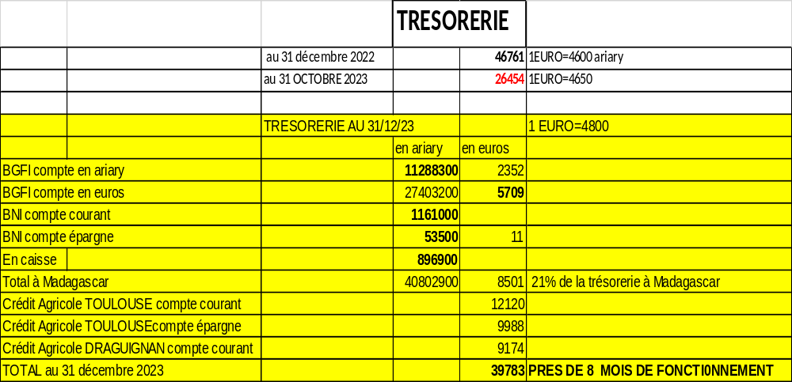
La trésorerie totalise l’ensemble des comptes bancaires en France et à Madagascar plus la somme en caisse. Elle donne une idée exacte de la santé financière de l’ONG
Trésorerie solide mais en décroissance jusqu’en Juin: causes: plus de 20 adhérents restés à 10 euros, retards des payeurs à l’année, les donateurs de JC interviennent en fin d’année.
Etiage en octobre lié aux travaux .Le financement espéré n’est pas arrivé.(fondation Bel)malgré le solide dossier monté par Stéphane (Eau de coco)
C’est notre seule trésorerie qui a permis de payer les factures
Remontée en décembre grâce à l’effet des relances, au réseau de donateurs de Jean Claude (plus de 12000€), au virement de 5000€ de SENDRA
Conclusion: fin 2023 notre association confirme sa parfaite santé financière
L’assemblée donne quitus au trésorier pour sa gestion financière .

Slide 38
BUDGET PREVISIONNEL 2024 :
Exercice difficile car les résultats dépendent de multiples inconnues :
Dépenses hors cadeaux :
Leur évolution dépend
• De la hausse des prix sur l’année. Par définition elle n’est pas encore connue. Nous allons nous appuyer sur la
prévision de la banque mondiale soit 8,5%
• Du taux de change, nécessaire pour le calcul en euros et qui intéresse le plus FM. Même remarque que
précédemment. Choisissons 1 euro=4750 ariary,
• Des dépenses en moins : Travaux de la cuisine :38M
• Des dépenses en plus liées aux nouveaux projets : 8M
• Résultat :347MX108,5=375M +8M - 38M= 345M d’ariary ou 72650€
Recettes hors cadeaux :
• En 2023 : Parrainages :44200 Aides : 8600 Dons :16450 Lilo :1426 Ressources locales : 1600 :
Total : 72300€
• Prévisions 2024 : Parrainages :46500 Aides :8700 Lilo :2000 Ressources locales :2000
Dons :1000 (JC)+ 600 (jp Mallet) + 3000 (Eau de Coco que nous remercions) + 720 (cagnotte letchi) + 6000(??? grande inconnue pour le réseau des donateurs de JC) =11320
• Total :71000€ environ ! ce qui entrainerait une réduction modeste de 1650€ de notre trésorerie ramenée à 38500€ en fin d’année.
Des efforts pourraient porter sur l’amélioration de la recette Lilo qui a atteint plus de 4000€ dans le passé, sur la fidélisation des donateurs et sur la recherche de nouveaux financements.
Mais, en 2024, l’association évoluera dans un environnement financier parfaitement sain qui devrait lui permettre
de faire face aux aléas et d’envisager de nouveaux projets.
L’AG approuve cette prévision budgétaire

Slide 39
PROJETS EN COURS OU A ADOPTER EN 2024
Le 1er trimestre a été marqué par deux épisodes de très fortes pluies. La ville mal (ou pas) drainée a connu des inondations sans précédent par leur durée. Conséquences : le centre d’accueil a fermé une journée (instruction de la DREN) et, surtout, de très nombreuses familles ont vu leur case inondée. En revanche, le centre d’accueil n’a subi aucun dégât. Les travaux de l’an dernier ont montré leur efficacité !
Aide aux familles
Relogement ou amélioration de l’existant après les inondations : trois familles sélectionnées après visite de Félicia. Franco : petites réparations du sol. Anaël: refaire une pièce. Elias : réparation d’une pièce. Total :2,3M d’ariary . Accord de l’AG
Aide à la création d’une activité commerciale pour la maman d’Eladiot: Revente au détail de fromages d’Antsirabe achetés en gros pour la sortir, d’une situation, disons, précaire. Espérons !
Distribution de vêtements de bébé grâce à un don d’une amie (Camille) de Jean Claude : deux gros cartons de vêtements de marque quasi neufs. Une soixantaine de bébés du quartier en ont bénéficié. Remarque : une première distribution avait eu lieu en 2023
Education / Activités péri éducatives
Concours SESAME: 4 candidats sur 5 sont admissibles. Une belle réussite. Sélection finale au mois de juillet
Dihary (voir le rapport d’activité) poursuit un parcours exceptionnel : elle est lauréate du concours « mon idée mon entreprise » et représentera Madagascar à Luanda en juin.
Cours de soutien actuels et pour les vacances : actuellement poursuite des cours de Français de Dalina. Pour les vacances de juillet mise en place du maximum de cours et d’activité comme l’an dernier. Budget 500000ar : Accord de l’AG
Cours de natation : Paradoxalement, peu d’enfants savent nager. 20 à 25 filleuls ont été sélectionnés sur la base du volontariat. Un devis de 3 M d’ariary a été établi. Graziella pense pouvoir obtenir un prix plus bas. Accord de l’AG pour une somme inférieure ou égale à 3 M
Relations entre la classe de seconde pro d’un parrain/prof et un groupe de filleuls : Echange en visio . Très bonne participation de nos enfants. Les élèves de France projettent de réduire leur frais de cantine pour acheter un ordinateur pour notre association !
Collaboration avec « Jeunesse Malgache de Demain » : une dizaine d’étudiants parrainés par cette association pourraient venir manger à notre cantine contre rémunération. Pas de suite concrète à ce jour.
Poursuite de l’opération « enfants des rues ». La responsable du projet, Giovannie (voir rapport d’activité) a émigré en Europe. Elle nous informe, en séance par WhatsApp, que les autres étudiants formateurs ne sont pas disponibles à cause de leurs études. Mais elle pourra peut-être trouver quelqu’un contre une rémunération des cours. Supprimer la cantine aux sept mendiants concernés en 2024 serait une décision difficile. Coût de leur maintien à la cantine : 1M

Slide 40
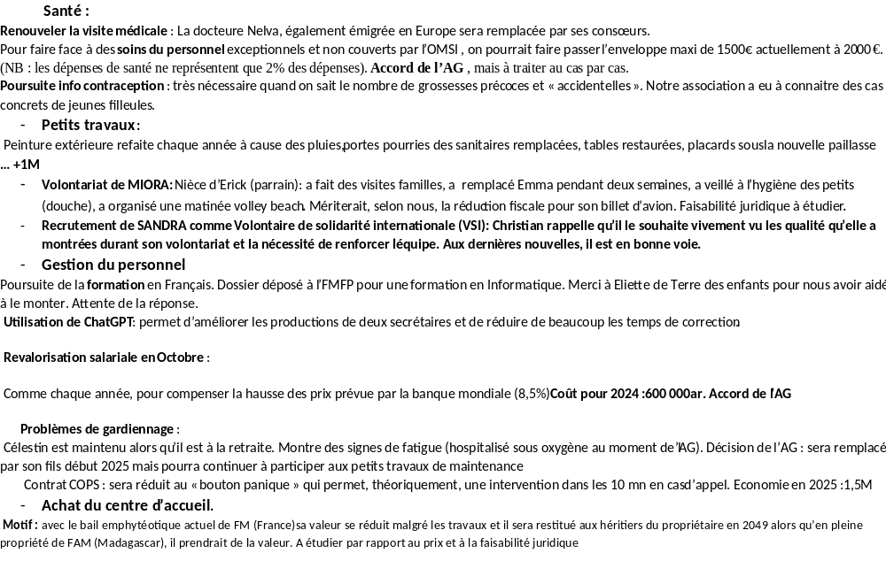

Slide 41
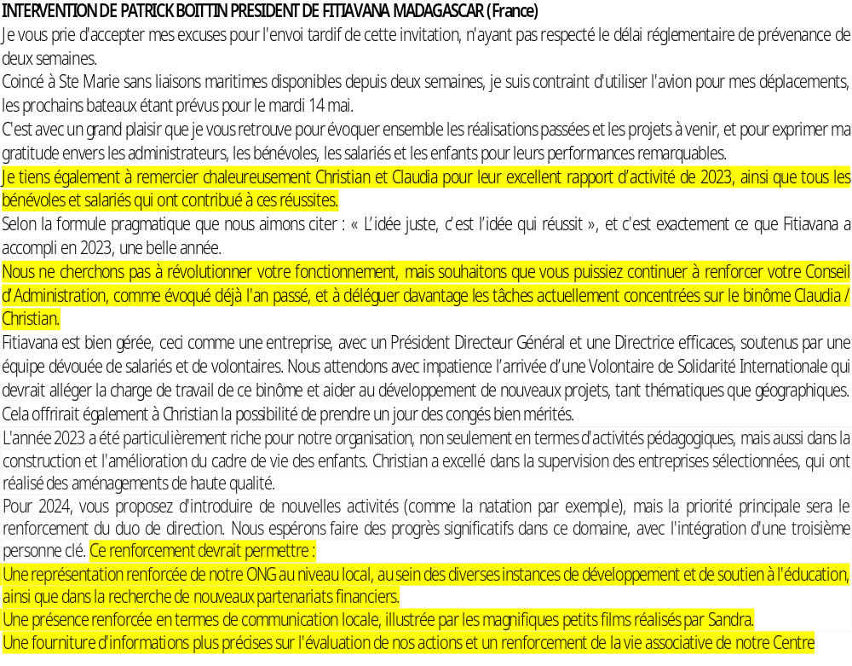

Slide 42
